Slide 1
BACnet Location Verification
Gruppe 9
Rasmus Willi, Lukas Vogel, Nakarin Srijumrat

Slide 2

Idee / Motivation
Ortsfeste Scanstationen
Standortbestätigungen schicken
Netzwerkmitliegeder informieren
Balance Software/Hardware im Projekt

Slide 3
Zwischenstand
Beschaffung der Teile und Zusammenbau der Scanstation
Verkabelung und Kommunikation zwischen den Komponenten
Hardware-Probleme
Prototyp Code

Slide 4
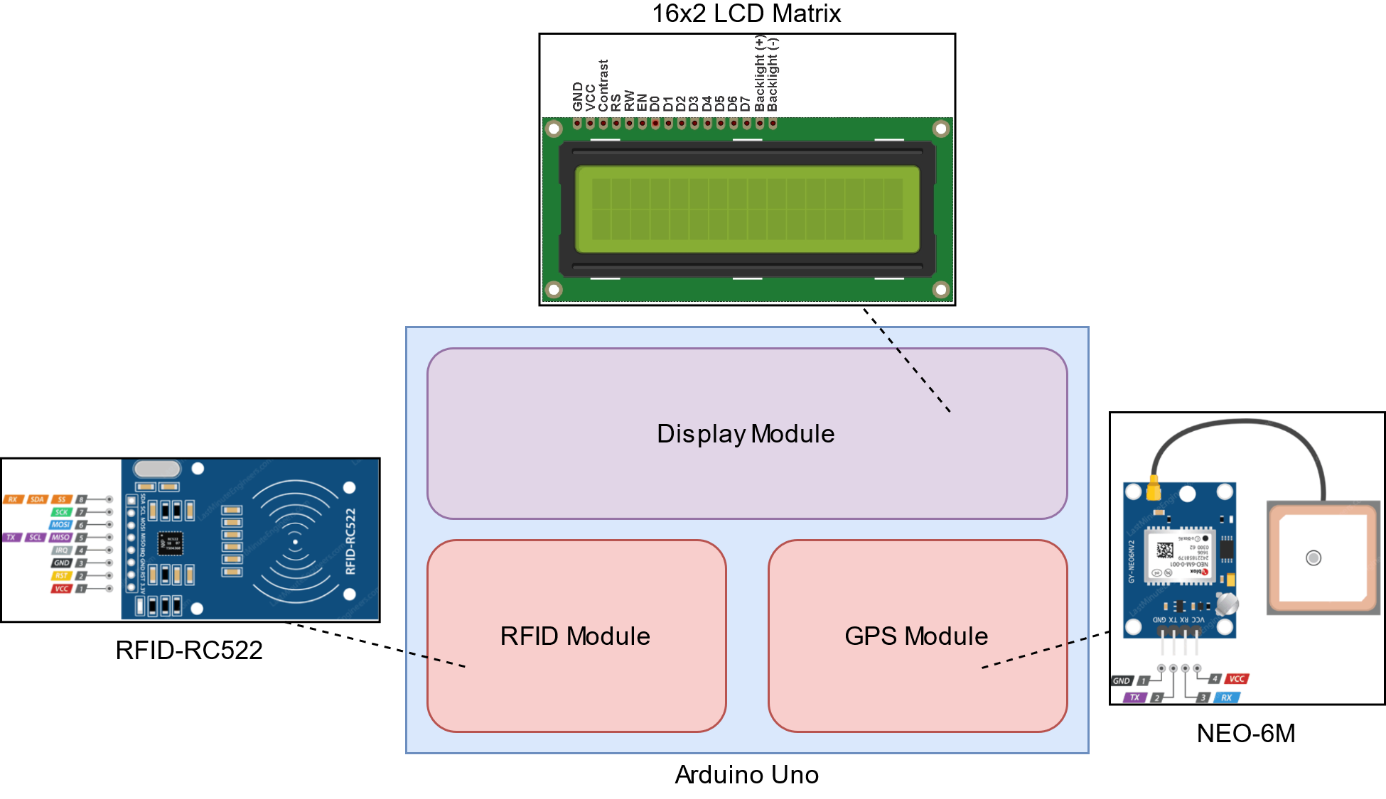




+
Information Package into BACnet Feed

Slide 5
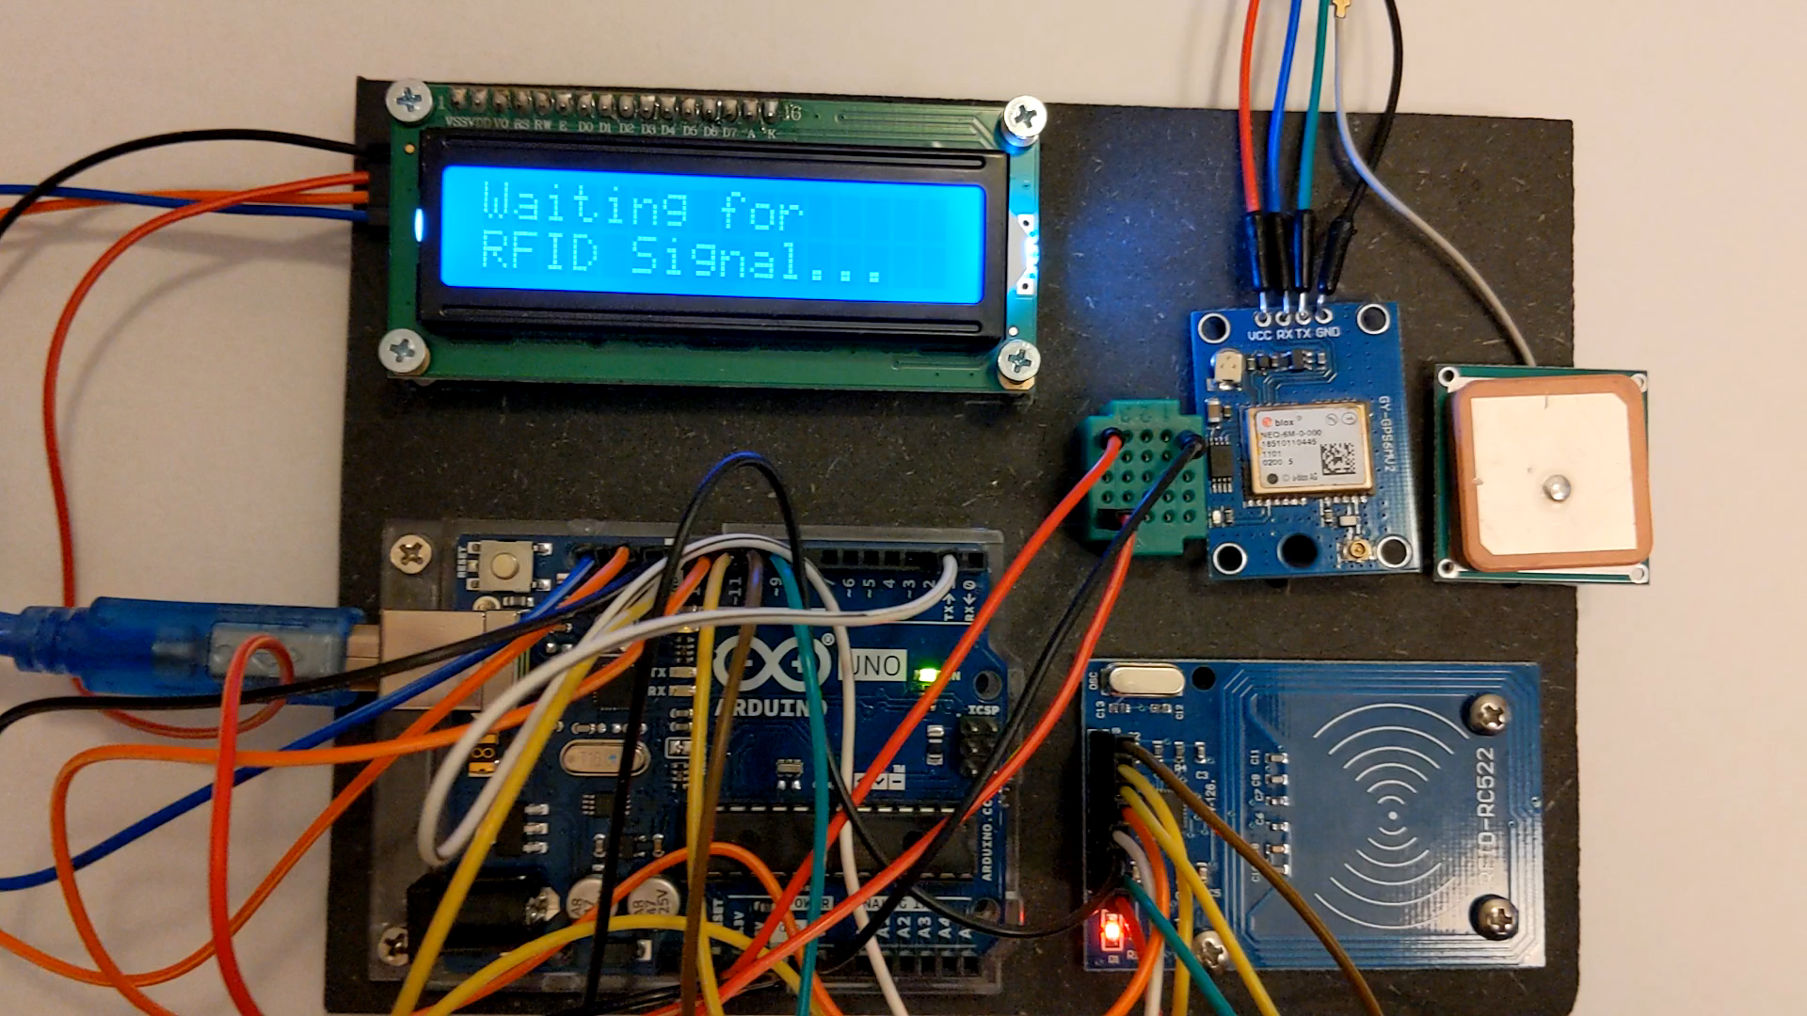

Slide 6
Nächste Schritte
Senden der Daten in das BACnet (Gruppe 3 – BACnet Core)
Authentizität der Daten gewährleisten
Pakete signieren
Dokumentation
Overleaf, LaTeX

